Slide 1
Halting Problem (HP)
Comparación de métodos exactos, heurísticos y aproximados
Diego Acuña – TC – Marzo 2026

Slide 2
Bibliografía
https://cs.uns.edu.ar/materias/tc2do/downloads/Apuntes/Funciones%20Recursivas-TdC2019.pdf

Slide 3
Ejemplo 1: ¿Termina para toda entrada?
int f (int x, int y) {
return x + y
}

Slide 4
Ejemplo 2: ¿Termina para toda entrada?
int f (int x, int y) {
return x / y
}

Slide 5
Ejemplo 3: ¿Termina para toda entrada?
int f (int x, int y) {
while (true){}
return 0;
}

Slide 6
Ejemplo 4: ¿Termina para toda entrada?
int f (int n) {
if ( n == 0 ) {
return f(0);
} else {
return 0;
}
}

Slide 7
Ejemplo 5: ¿Termina para toda entrada?
int f (int n) {
if ( n == 1 ) {
return 1;
} else {
if (n % 2 == 0 ) { return f(n/2) }
else { return f(3*n+1) }
}
}

Slide 8
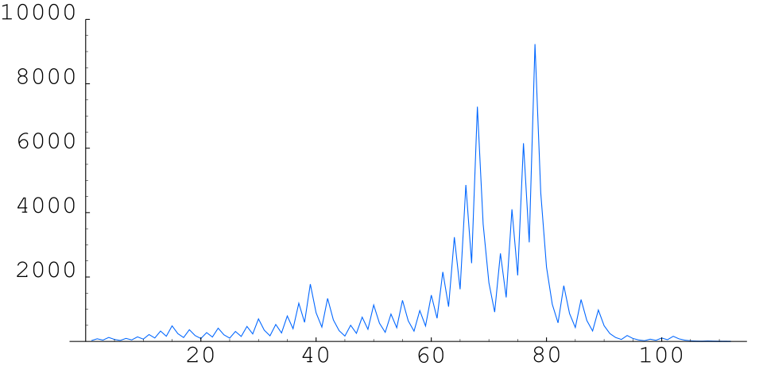
Conjetura de Collatz

Slide 9
¿Terminan? ¿Qué tienen en común?
int suma(int a, int b) {
if (b == 0)
return a;
else
return suma(a, b - 1) + 1;}
int minimo(int a, int b) {
if (a == 0 || b == 0) return 0;
else return 1 + minimo(a - 1, b - 1);}
int factorial(int n) {
if (n == 0)
return 1;
else
return multiplicacion(n, factorial(n - 1));}

Slide 10
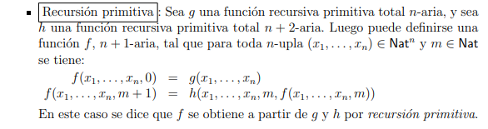
Recursión primitiva

Slide 11
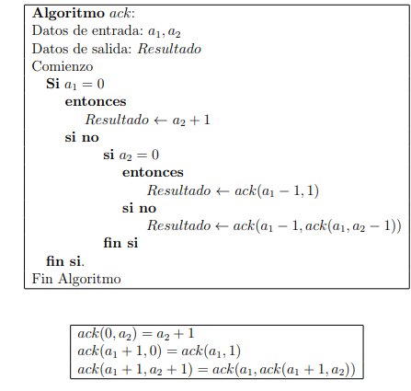

Slide 12
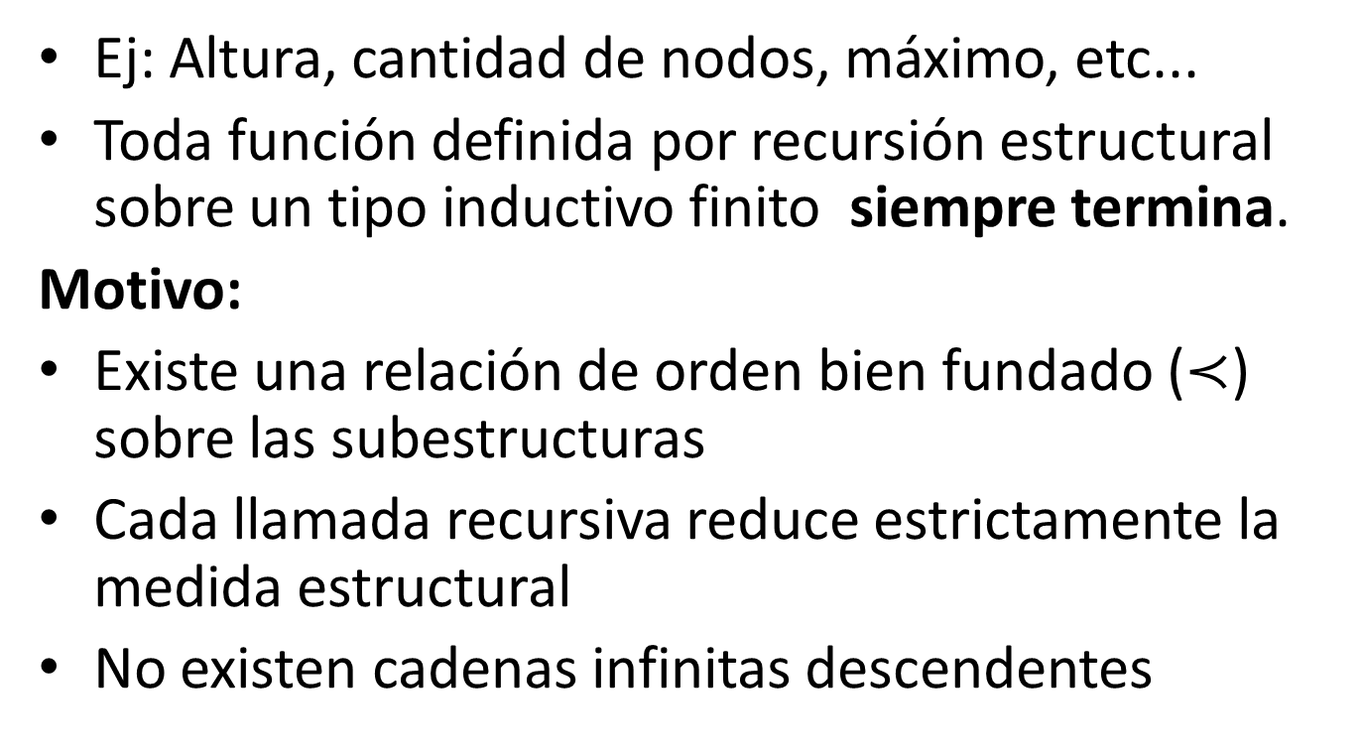
Recursión estructural: Árboles
Ej: Altura, cantidad de nodos, máximo, etc...
Toda función definida por recursión estructural sobre un tipo inductivo finito siempre termina.
Motivo:
Existe una relación de orden bien fundado ($≺$) sobre las subestructuras
Cada llamada recursiva reduce estrictamente la medida estructural
No existen cadenas infinitas descendentes

Slide 13
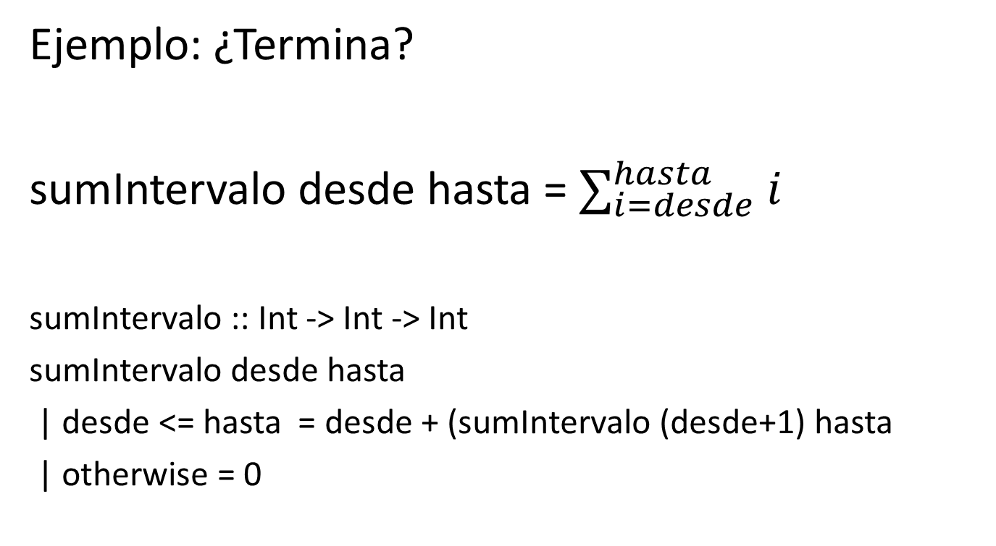
Recursión bien fundada
Ejemplo: ¿Termina?
sumIntervalo desde hasta = $∑_{i=desde}^{hasta} i$
sumIntervalo :: Int -> Int -> Int
sumIntervalo desde hasta
| desde <= hasta = desde + (sumIntervalo (desde+1) hasta
| otherwise = 0

Slide 14
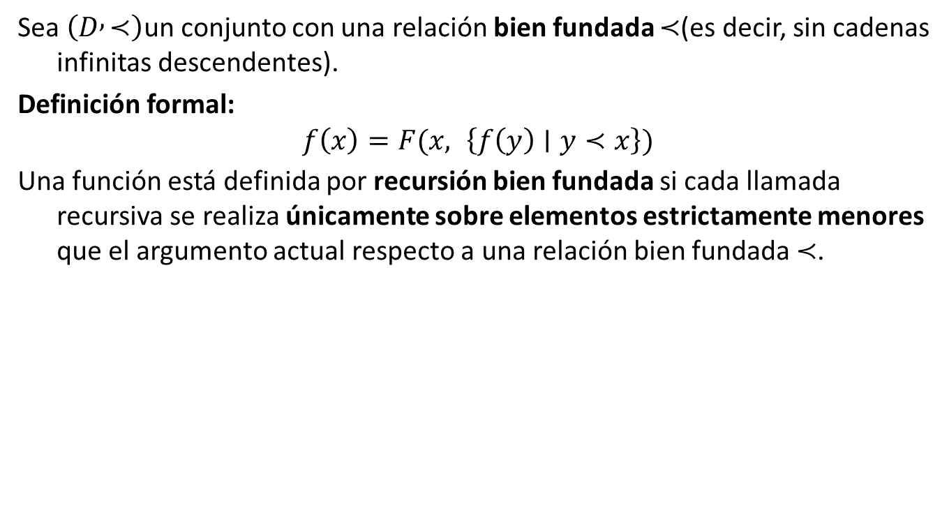
Recursión bien fundada
Sea $\left(D , ≺\right)$un conjunto con una relación bien fundada $≺$(es decir, sin cadenas infinitas descendentes).
Definición formal:
$$f\left(x\right)=F(x, \left\{f\left(y\right)∣y≺x\right\})$$
Una función está definida por recursión bien fundada si cada llamada recursiva se realiza únicamente sobre elementos estrictamente menores que el argumento actual respecto a una relación bien fundada $≺$.

Slide 15
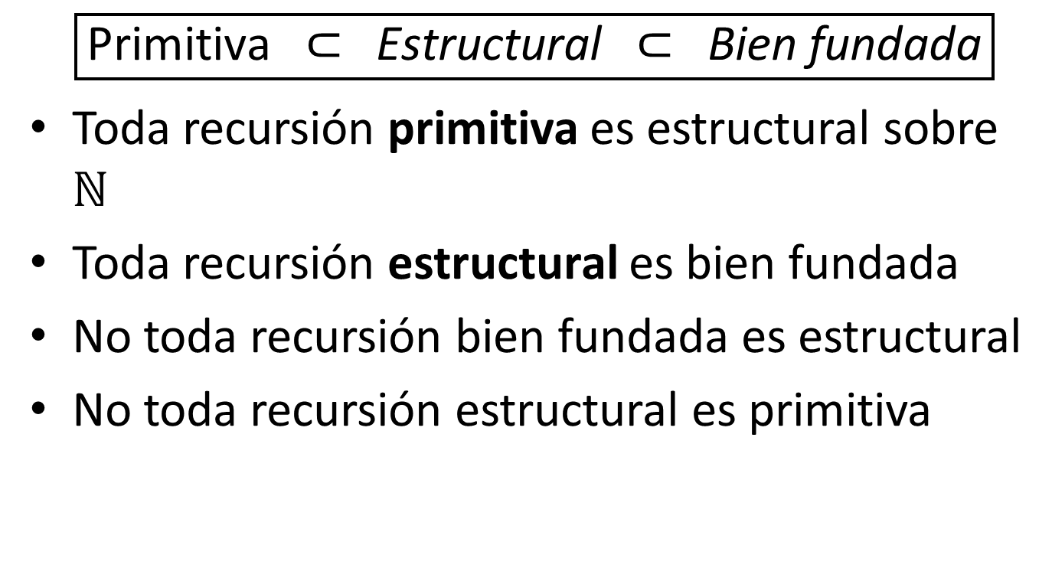
Recursión
$$\boxed{\text{Primitiva} ⊂ \text{Estructural} ⊂ \text{Bien} \text{fundada}}$$
Toda recursión primitiva es estructural sobre ℕ
Toda recursión estructural es bien fundada
No toda recursión bien fundada es estructural
No toda recursión estructural es primitiva

Slide 16
Preguntas
“¿Cómo distinguirías entre un programa que no termina y uno que tarda mucho?”
“¿Qué significa saber con certeza que no termina?”
“¿Puedes demostrar que no va a terminar sin ejecutarlo?”
“¿Qué pasa si el programa se analiza a sí mismo?”
“¿Puede un programa predecirse a sí mismo?”

Slide 17
Observaciones
Podemos detectar la terminación en algunos casos particulares, pero el desafío es decidirla para todos los programas posibles.
Un timeout no resuelve el problema: si un programa no terminó aún, no sabemos si va a terminar más adelante o si nunca lo hará.
La dificultad surge porque los programas pueden contener loops y recursión sin límite, lo que genera comportamientos potencialmente infinitos.
Si restringimos el lenguaje (por ejemplo, eliminando loops no acotados), ahí podríamos.

Slide 18
Observaciones
Pero entonces qué hacen...
Los antivirus
Los compiladores
El Sistema operativo
El debugger

Slide 19
Algunas conclusiones
No puede existir un compilador perfecto que detecte todos los loops infinitos posibles. DEMOSTRACIÓN
Ningún algoritmo —ni siquiera una IA— puede resolver el problema en general, porque es una limitación matemática demostrada.

Slide 20
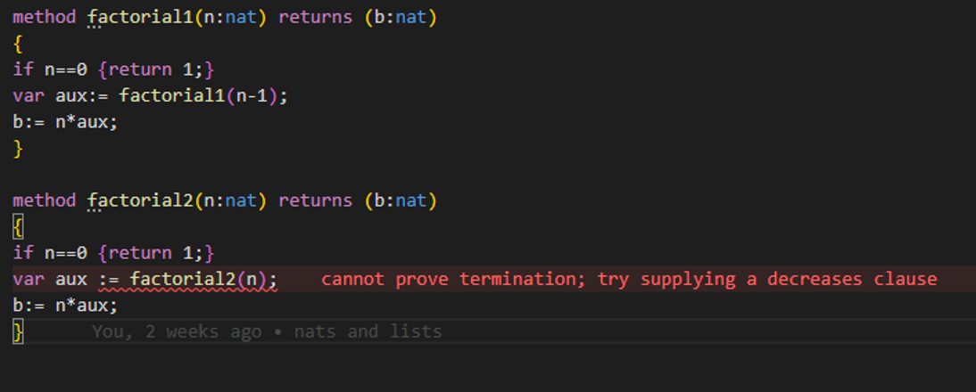
Ejemplo Dafny

Slide 21
Traveling Salesman Problem (TSP)
Comparación de métodos exactos, heurísticos y aproximados

Slide 22
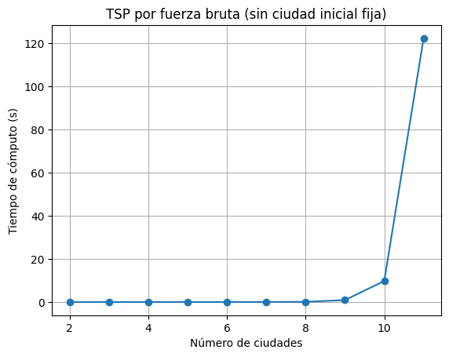
Fuerza Bruta – Tiempo vs n

Slide 23
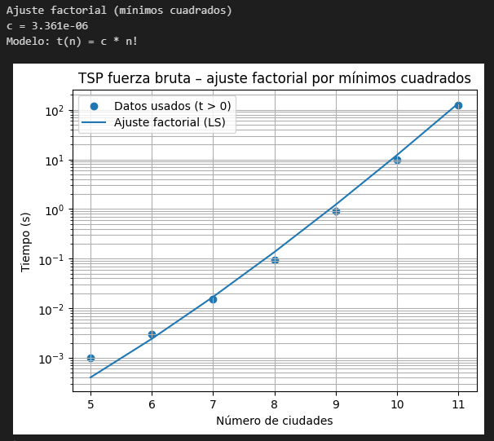

Slide 24
Tiempo estimado para n=19:
1.296 años (en mi pc)
6.758.905 años (en Google Colab)

Slide 25
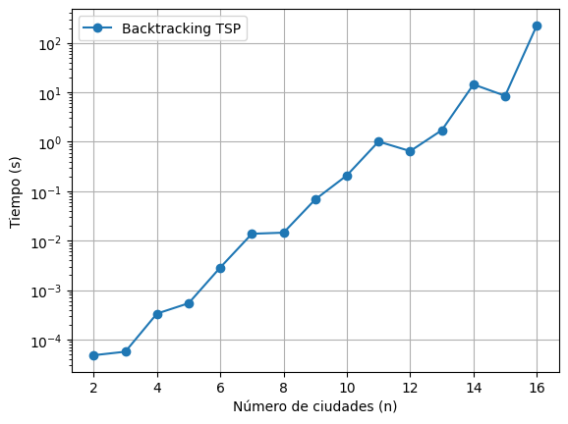
Backtracking

Slide 26
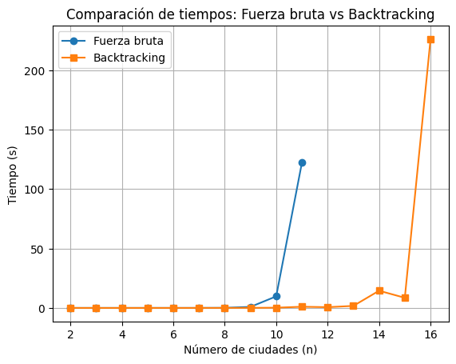
BF vs Backtracking

Slide 27
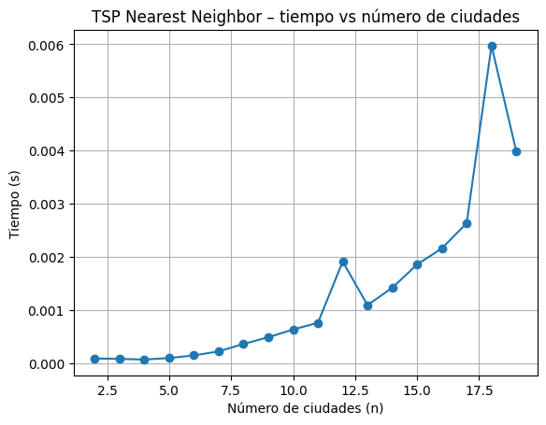
Greedy – Nearest Neighbor

Slide 28
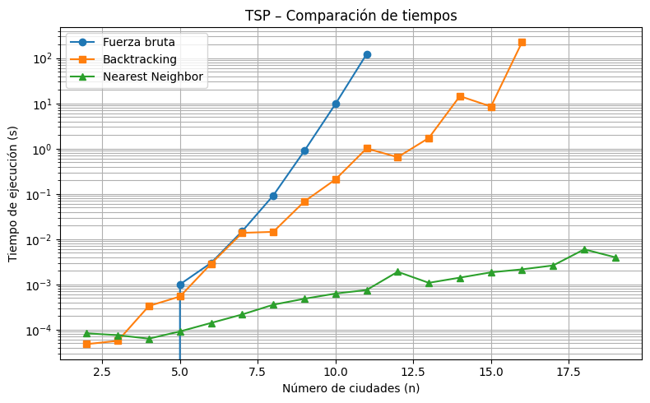
Comparación de los 3

Slide 29
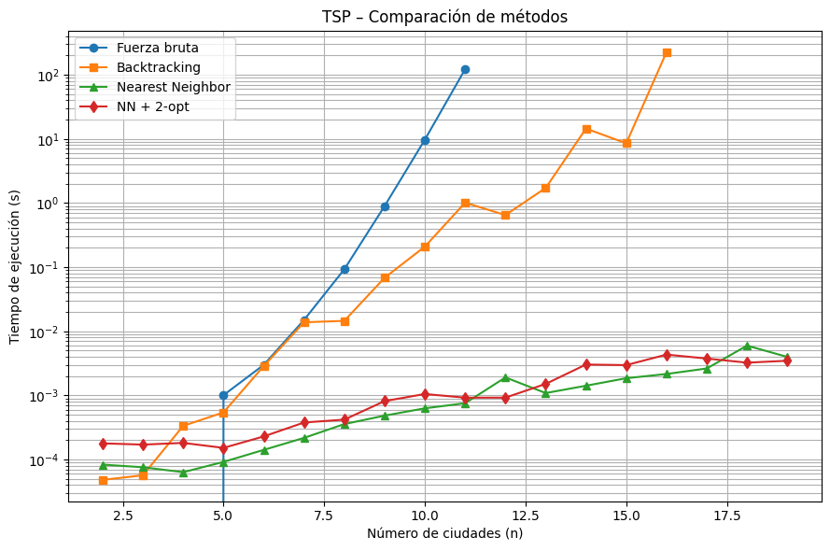
NN+2-Opt + el resto

Slide 30
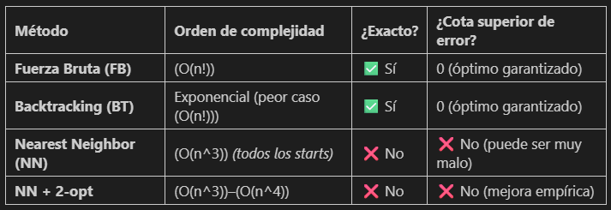
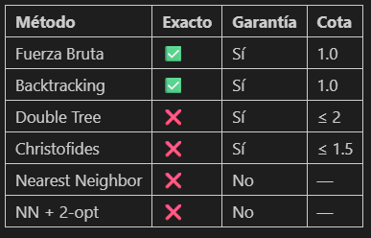

Slide 31
